Slide 1
Викторина
«Олимпийские игры в Сочи»

Slide 2
1 вопрос
Первым российским факелоносцем «Сочи-2014» стал:
Фигурист Евгений Плющенко.
Хоккеист Александр Овечкин.
Конькобежец Иван Скобрев.
Фигуристка Ирина Роднина.

Slide 3
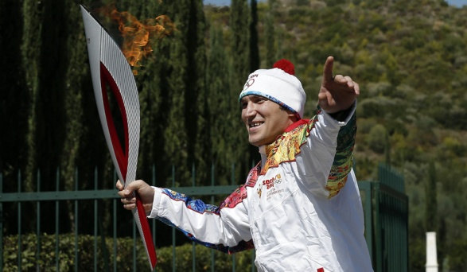
Правильный ответ
«b»
Хоккеист
Александр Овечкин

Slide 4
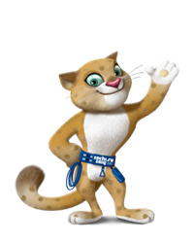
2 вопрос
Определите правильное название олимпийских талисманов:
Белый Мишка, Весёлый Зайчик, Счастливый Леопард
Белый Медведь, Заяц, Леопард
Мишка, Зайчик, Леопардик
Белый Мишка, Зайка, Леопард

Slide 5
Правильный ответ
«d»
Белый Мишка,
Зайка,
Леопард

Slide 6
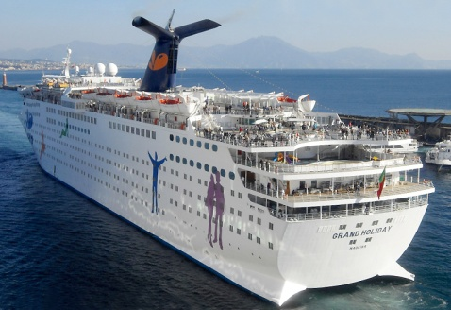
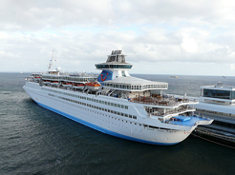
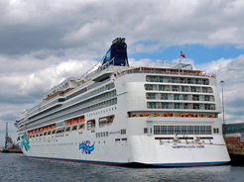
3 вопрос
Во время проведения Олимпиады круизные лайнеры используются для:
Путешествий по Чёрному морю.
В качестве ресторанов и кинотеатров.
Комфортабельного размещения гостей.
Проведения соревнований.

Slide 7
Правильный ответ
«с»
Для
комфортабельного размещения гостей.
NORWEGIAN JADE
Круизный лайнер нового поколения. К услугам гостей лайнера: 12 пассажирских палуб, 1190 комфортабельных кают на 2376 мест.

Slide 8
4 вопрос
Этот значок обозначает вид спорта:
Лыжные гонки.
Прыжки на лыжах с трамплина.
Сноуборд.
Фристайл.

Slide 9
Правильный ответ
«С»
Сноуборд

Slide 10
5 вопрос
На Олимпиаде в Сочи введён новый вид соревнований. Какой?
Прыжки с трамплина.
Эстафета в санном спорте.
Эстафета в биатлоне.
Бег на коньках на дистанции 5000 м (мужчины).

Slide 11
Правильный ответ
«b»
Эстафета в санном спорте

Slide 12
6 вопрос
Определите вид спорта самой молодой участницы олимпийской сборной - Аделины Сотниковой :
Санный спорт.
Лыжные гонки.
Фигурное катание на коньках.
Сноуборд.

Slide 13
Правильный ответ
«с»
Фигурное катание на коньках.

Slide 14
7 вопрос
На Олимпиаде в Сочи для защиты спортсменов от отравлений запретили подавать некоторые продукты питания и блюда. Определите разрешённое блюдо (или продукт).
Сыр из пастеризованного молока.
Вяленая и сушёная рыба.
Макароны по-флотски.
Мясные, овощные консервы собственного производства.

Slide 15
Правильный ответ
«а»
Сыр из пастеризованного молока.

Slide 16
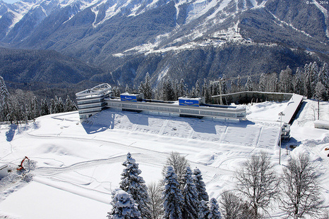
8 вопрос
Спортивный комплекс «Лаура» предназначен для проведения соревнований:
Конькобежного спорта.
Фигурного катания, шорт-трека.
Кёрлинга.
Лыжного спорта, лыжного двоеборья, биатлона.

Slide 17
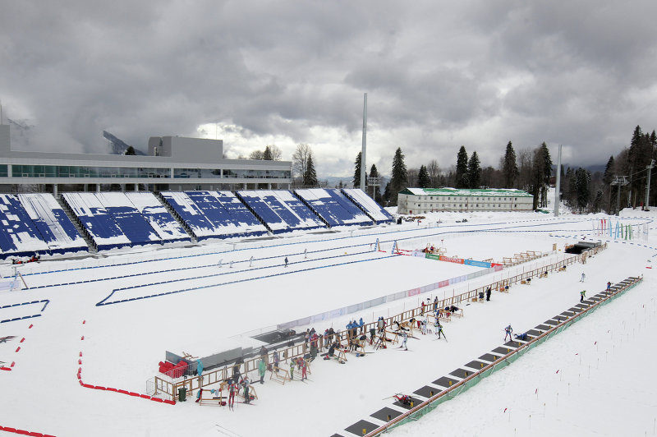
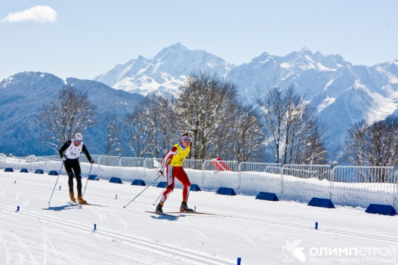
Правильный ответ
«d»
Лыжный спорт, лыжное двоеборье, биатлон.

Slide 18
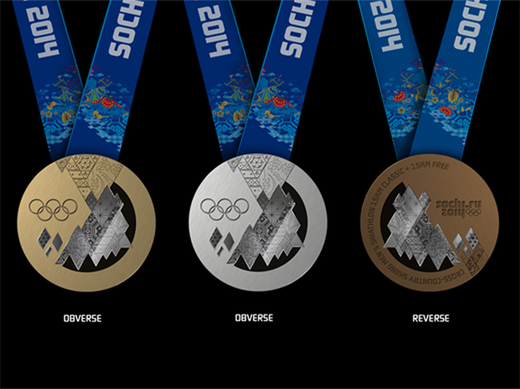
Олимпийские медали

Slide 19
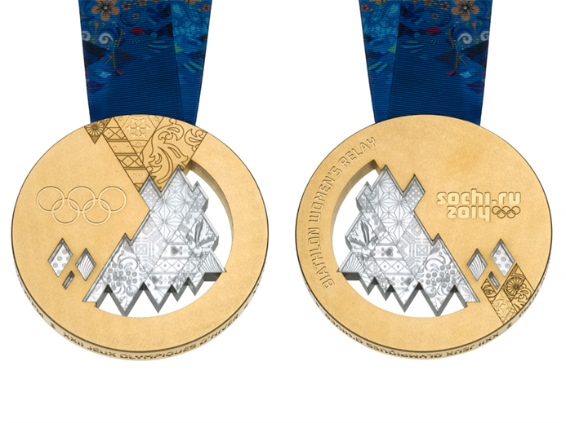
В основе дизайна медалей лежит основная идея бренда «Сочи 2014» – контрастность удивительной страны, где Европа встречается с Азией, где первозданная природа соседствует с мегаполисами, а инновации сочетаются с богатым культурным наследием. Золотистые лучи солнца преломляются сквозь призму заснеженных верхушек гор, теплое море соседствует с морозным льдом – воплотившись в медалях, эти контрасты природы России навсегда останутся с чемпионами и будут напоминать им о незабываемых Играх в Сочи.
Медали Олимпийских игр «Сочи 2014» выполнены в ярком, оригинальном дизайне. С помощью гравировки на награды нанесено фирменное «лоскутное одеяло» Игр – мозаика из национальных узоров российских культур и этносов. Необычное сочетание металла и поликарбоната придает изделиям воздушность и самобытную красоту.
Награды «Сочи 2014» - не просто медали, а настоящие произведения искусства

Slide 20
Медали «Сочи 2014» войдут в историю как самые-самые:
Инновационные: сочетание драгоценных металлов и искусственных материалов делает медали «Сочи 2014» по-настоящему уникальными.
Многочисленные: будет выпущено рекордное количество медалей в истории зимних Игр – около 1300.
Разнообразные: на Олимпийских медалях появятся 12 новых видов соревнований (слоупстайл, ски-хафпайп и т.д.).

Slide 21
Болеем за наших спортсменов на Олимпийских играх в Сочи!!!

